Slide 1

UỶ BAN NHÂN DÂN THỊ XÃ HOÀI NHƠN
TRƯỜNG TIỂU HỌC SỐ 1 HOÀI THANH
CHÀO MỪNG QUÝ THẦY CÔ
CÙNG CÁC EM HỌC SINH ĐẾN VỚI
MÔN TIN HỌC VÀ CÔNG NGHỆ
(TIN HỌC)LỚP 4
Giáo viên: Nguyễn Thanh Đậm
Năm học: 2024 - 2025

Slide 2

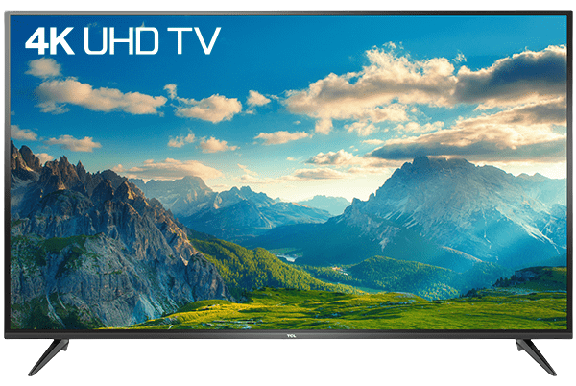
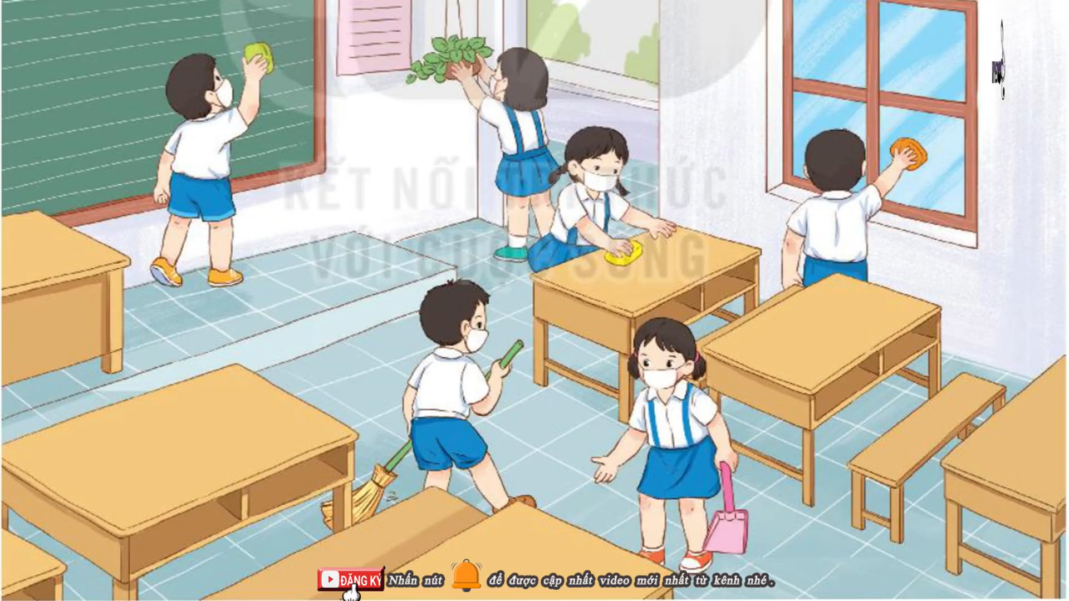





Slide 3

Thứ năm, ngày 10 tháng 4 năm 2025
Tin học và Công nghệ (Tin học) 5
CHỦ ĐỀ 6. GIẢI QUYẾT VẤN ĐỀ VỚI SỰ TRỢ GIÚP CỦA MÁY TÍNH
BÀI
15
SỬ DỤNG BIỂU THỨC TRONG CHƯƠNG TRÌNH (Tiết 1)

Slide 4
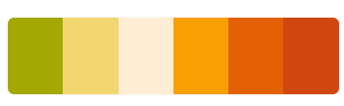



- Sử dụng được biểu thức trong một số chương trình đơn giản.
- Chạy thử được chương trình.

Slide 5


BÀI
15
SỬ DỤNG BIỂU THỨC TRONG CHƯƠNG TRÌNH (Tiết 1)
1. Biểu thức trong Scratch
Biểu thức trong Scratch gồm các số, biến và phép toán. Và ở trong nhóm lệnh

Slide 6

Phép toán số học:
Phép cộng
Phép trừ
Phép nhân
Phép chia
Ví dụ: Thực hiện phép toán 34 + 89 trong chương trình Scratch và hiển thị kết quả trong 3 giây.

Slide 7
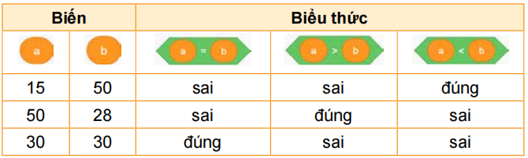
Phép toán so sánh: bé hơn, bằng, lớn hơn. Các phép toán này được dùng để tạo biểu thức điều kiện. Ví dụ minh hoạ được trình bày trong các bảng sau:

Slide 8


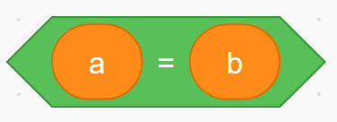
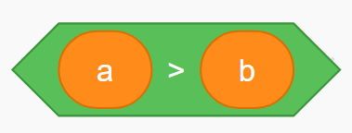
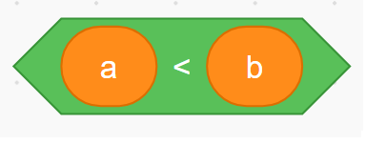
Phiếu học tập
Biến |  | Biểu thức
36 | 93
78 | 56
25 | 25
sai
sai
đúng
sai
đúng
sai
đúng
sai
sai

Slide 9
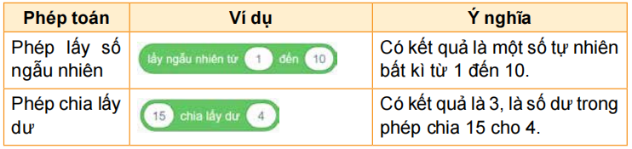
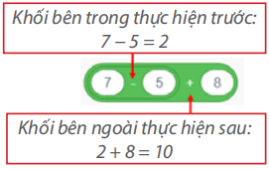
Một số phép toán đặc biệt khác:
Lưu ý: Scratch không có dấu ngoặc để quy định thứ tự thực hiện phép toán. Với biểu thức có nhiều phép toán, khi chạy chương trình, các phép toán được thực hiện theo thứ tự từ trong ra ngoài. Ví dụ minh hoạ như Hình 97.

Slide 10

Ai nhanh, Ai đúng

Slide 11
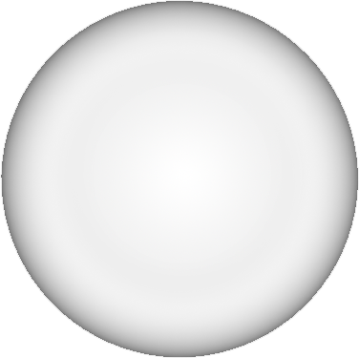
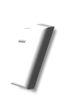





Biểu thức tương ứng với biểu thức toán học dưới đây?
a + b x 2
2 x (a+ b)
A
C
a x b + 2
(a + b) x 2
B
D

Slide 12


Biểu thức tương ứng với biểu thức toán học dưới đây?
A
a + b x 2
C
a x b + 2
2 x (a + b)
(a + b) x 2
B
D

Slide 13
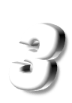

Biểu thức tương ứng với biểu thức toán học dưới đây?
A
a + b x 2
C
a x b + 2
B
2 x (a+ b)
D
(a + b) x 2

Slide 14

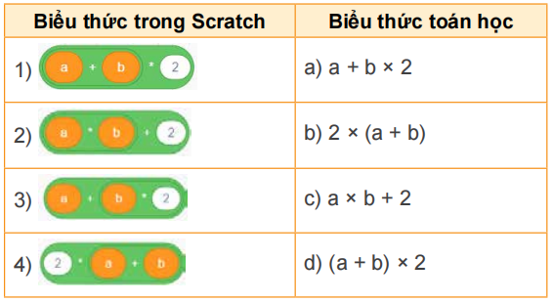
Biểu thức tương ứng với biểu thức toán học dưới đây?
A
a + b x 2
C
a x b + 2
B
2 x (a+ b)
D
(a + b) x 2

Slide 15
Trong các biểu thức bên, biểu thức nào để tính chu vi hình chữ nhật?
Biểu thức 1
Biểu thức 2
A
C
Biểu thức 3
Biểu thức 4
B
D

Slide 16
BÀI
15
SỬ DỤNG BIỂU THỨC TRONG CHƯƠNG TRÌNH (Tiết 1)
1. Biểu thức trong Scratch
Ghi nhớ: - Scratch cung cấp các phép toán để em tạo biểu thức số, biểu thức điều kiện.
- Các phép toán tạo biểu thức thuộc nhóm lệnh các phép toán.

Slide 17
Tạo biến a là chiều dài hình chữ nhật và biến b là chiều rộng hình chữ nhật.
Nhập giá trị biến a và biến b từ bàn phím
Tính chu vi hình chữ nhật
Hiển thị kết quả lên sân chơi trong 5 giây.

Slide 18


Kính chúc thầy cô giáo sức khỏe.
Thân ái chào tạm biệt!

